Slide 1
ランダウアーの忘却炉
チーム9 O(N)

Slide 2
問題提起
量子力学は、理論完成後も解釈で100年論争が続いた
AIは電力を大量に使い、幸福は言葉にすると誰の話でもなくなる
共通する原因は何か…?
Notes:
量子力学が理論として完成したのは、およそ100年前です。では、理論が完成したあとに100年近く続いた論争は、何を巡っていたと思いますか。
——観測者です。測定した個別の観測者の情報を、理論の外に置いたまま議論が進んでいました。
もう一つ聞きます。AIの電力消費が問題だとよく報道されます。原因はモデルの大きさだけでしょうか。
——私たちは、ユーザーのコンテキストが渡っていないために、AIが誰のためでもない平均を計算し続けている面もあると見ています。
最後に、皆さん自身に聞きます。あなたにとって幸福とは何か、頭に浮かんだ言葉を思い出してください。その言葉は「人は」「みんな」から始まっていませんでしたか。
——幸福を言葉にした瞬間、それは個人のものではなくなります。今、この場で起きたことがそうです。

Slide 3
人間を排除したのは、機械ではなく言語だったのでは？？
Notes:
物理も、技術も、幸福論も、同じ場所でつまずいています。実在から、個別の観測者が抜け落ちている。

Slide 4
未来予想
AIの消費電力が増大
より多くのコンテキストを伝えるために電脳化が進む
↓
言語化よりも直感，構造的なものよりも非構造的なものに着目しだす社会
Notes:
未来はどうなるでしょうか。私たちは、AIにコンテキストを伝えるために電脳が発展すると予想しています。しかしそうした電脳社会では記憶が外部化され、改ざんの危険に晒されます。他人との通信で個人の境界も曖昧になります。そこで生きる個人は、自分の存在を外部の情報に、幸福を言葉に求めてしまうでしょう。
私たちは、情報の葬式を行うプロダクトで、これに応えることにしました。

Slide 5
プロダクト説明
シミュレーション後，視聴覚演出の時に暗転

Slide 6
幸福の言語化

Slide 7
人間の復活

Slide 8
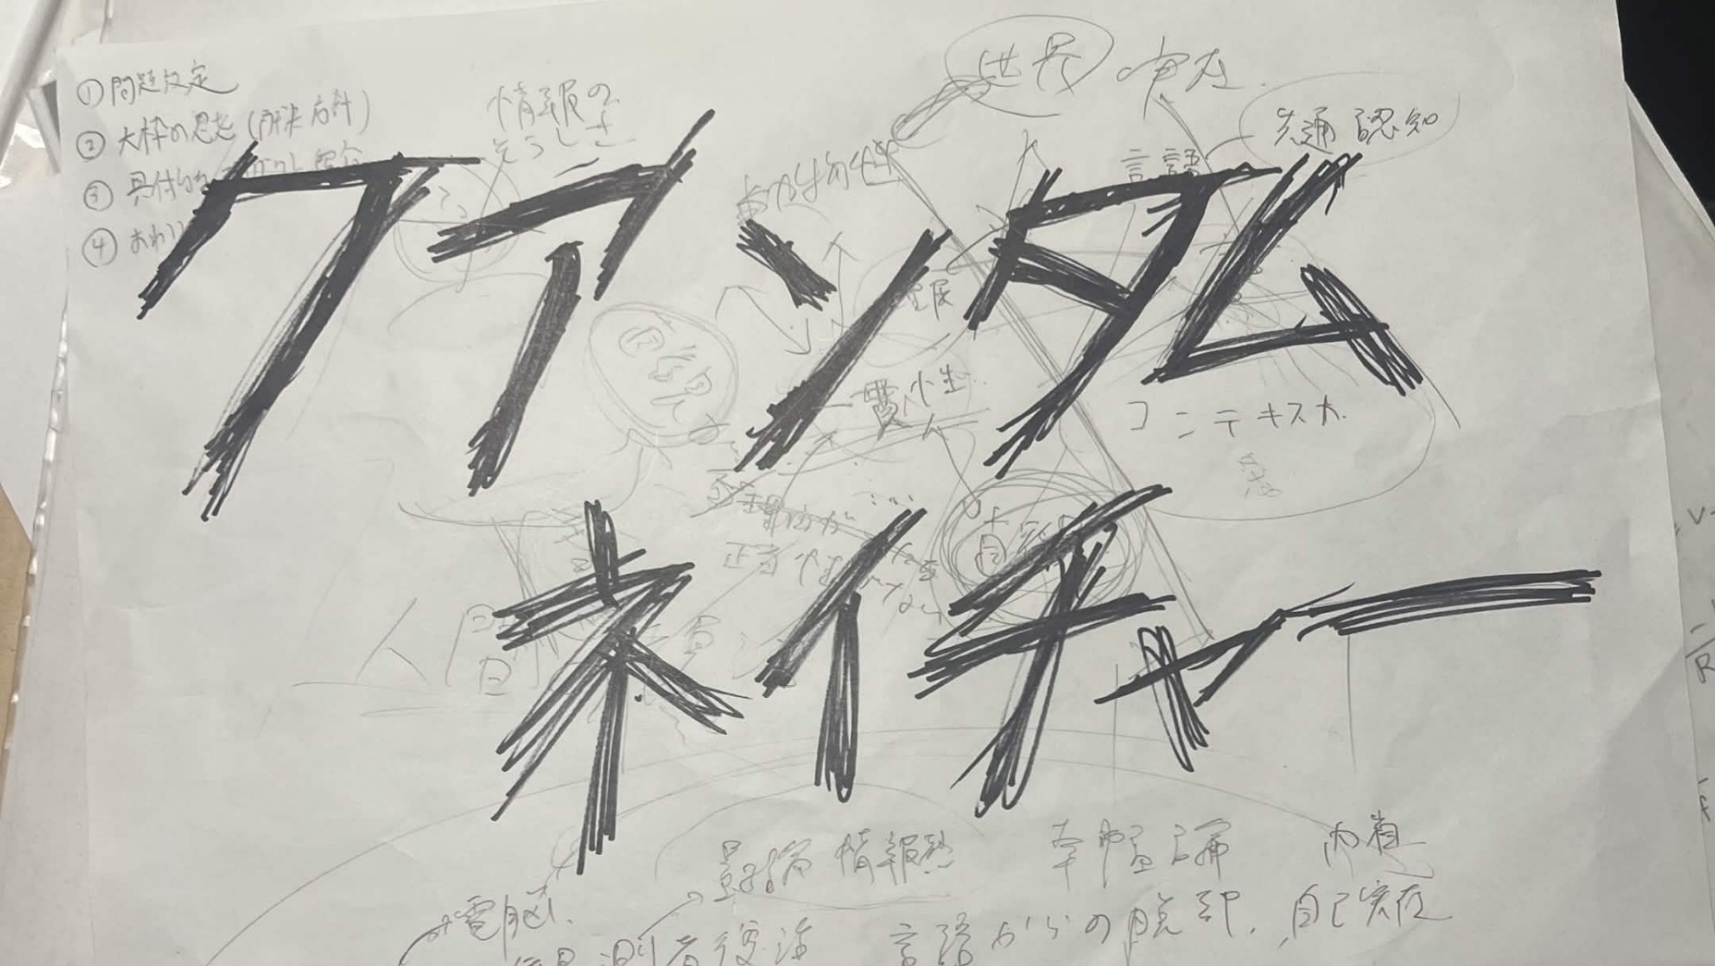
Quantum Nature

